Slide 1


Presentazione
Tesi
Marco
Cibelli
Matricola:
1151468
Relatore:
Paolo Di Giamberardino
A.A. 2010/2011
Facoltà di Ingegneria
Corso di Laurea in Ingegneria Informatica
Analisi e caratterizzazione di sistemi telerobotici in diversi settori applicativi

Slide 2

Indice
Cosa andremo a vedere adesso?
Introduzione
Definizioni dei termini
Tabella
Analisi della tabella
Descrizione dei singoli progetti
Conclusioni

Slide 3
Punti principali
Introduzione
Siamo circondati da oggetti tecnologici
Abbondante uso in industria dei robot
La telerobotica al giorno d’oggi
Differenze con visione cinematografica a cui siamo stati abituati
Gli obiettivi di questa tesi sono analizzare e caratterizzare i vari progetti di sistemi telerobotici che più si sono distinti e rappresentano lo stato dell’arte ad oggi.

Slide 4
Definizioni adottate
Definizioni dei termini
Teleoperazione: estensione delle capacità di manipolazione e sensoriali di una persona ad un luogo remoto
(necessita di sensori, attuatori, canali di comunicazione da e verso l’operatore).
Telepresenza: l’operatore sente di essere fisicamente presente sul sito remoto, i dispositivi remoti sono caratterizzati dalla stessa destrezza delle mani dell’operatore
(richiede una maggiore qualità e tipologia di feedback, quali: visivi, sonori, interfacce aptiche, sedie mobili, ecc.).
Telerobotica: controllo di robot a distanza, combinazione di teleoperazione e telepresenza.

Slide 5
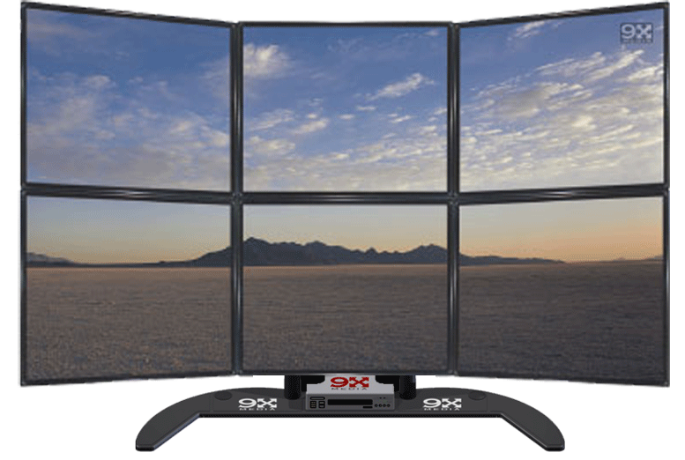
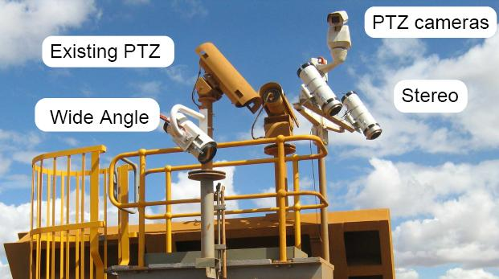
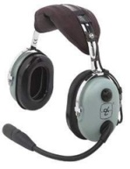
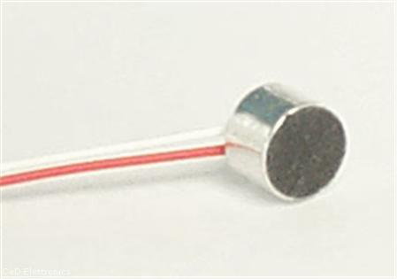
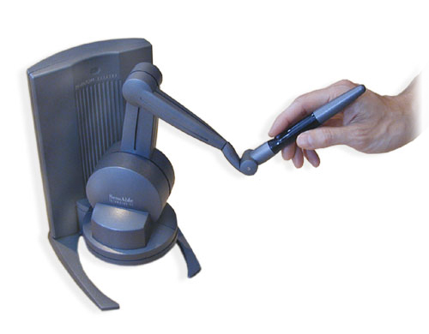
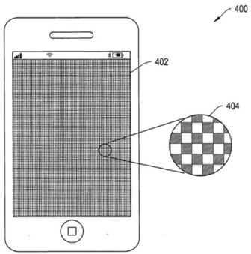
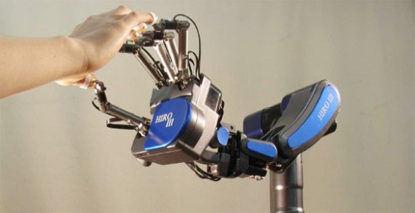
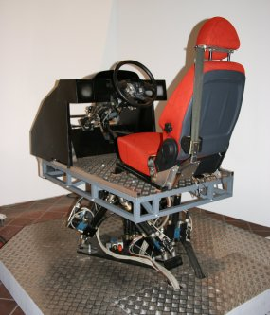
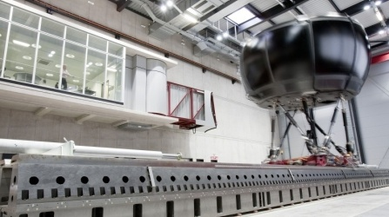
Feedback :
Quali tipologie di feedback sono state incontrate nei progetti considerati?
Visivo
Audio
Aptico
Vestibolare

Slide 6
Motivazioni
Suddivisione della tabella
La tabella è principalmente suddivisa in tre colonne:
Progetti Operativi
Progetti sia Operativi che d’Addestramento
Progetti d’Addestramento
Suddivisione in settori applicativi (righe):
Medico
Industriale e Ambientale
Aerospaziale
Altro, Militare, Ludico

Slide 7
Tabella
Settori Applicativi | Progetti Operativi |  | Progetti sia Operativi che d’Addestramento |  | Progetti d’Addestramento
 | Telerobotica |  | Telerobotica |  | Telerobotica
 | Teleoperazione | Telepresenza | Teleoperazione | Telepresenza | Teleoperazione | Telepresenza
Medico | [P01]: Il sistema chirurgico da Vinci® prodotto da INTUITIVE SURGICAL |  | [P16]: CMAS telehealth program |  |  | [P02]: Five-Fingered Haptic Interface Robot (HIRO III)
Industriale e Ambientale | [P08]: Assisted Mining [P09]: Caisson Construction | [P14]: Pipeline Explorer | [P15]: PRAMB (Portable Robotic Arm Mobile Base) |  | [P03]: Remoted Bulldozer for Training and Human Factors Evaluation (ROBODOZER)
Aerospaziale | [P10]: Dextre (Special Purpose Dexterous Manipulator (SPDM)) [P20]: Lunokhod 1 e 2 |  | [P17]: Web Interface for Telescience (WITS) |  | [P18]: SBIR [P19]: (Field Integrated Design and Operations) FIDO
Altro, Militare, Ludico | [P06]: Enhanced Teleoperation for EOD Robots (Mini SACR) | [P13]: Dragon Runner | [P04]: Teleoperation Booth System [P05]: Enhanced Teleoperation (SACR) [P12]: Black Knight |  | [P11]: Teleoperation Mediated Through Magnetic Levitation | [P07]: Telepresence Robot Kit (TeRK) Per studenti e appassionati

Slide 8
Commentiamo la distribuzione dei progetti all’interno della struttura:
Analisi della tabella
La tabella riassume tutti i progetti in forma sintetica. Analizzare come si sono distribuiti i vari progetti permette di capire dove la telerobotica è più diffusa, e dove ancora può crescere. Permettendo cosi di fare delle valutazioni e sottolineare le criticità.
Commenti sulle colonne
Nella prima colonna si nota una concentrazione di progetti più evoluti, robusti, complessi, efficienti e di grande utilità.
Nella colona di centro si sono aggregati quei progetti che possono essere usati con il duplice scopo, quello di addestrare l’operatore a fare bene un lavoro e quello di farlo davvero.
Nella colonna dei progetti d’addestramento ci sono progetti nati per sviluppare sistemi telerobotici per l’addestramento di personale, o per la preparazione e formazione degli studenti. C’è anche qualche progetto che studia le risposte psicofisiche di operatori in vari ambienti.
Commenti sulle singole celle
Sulle singole celle sono stati fatti commenti sul motivo per cui alcuni progetti sono in certe posizioni.
Perché ci sono delle celle meno dense di progetti, mentre altre affollate.

Slide 9
Quali progetti vedremo?
Descrizione dei singoli progetti
La descrizione di tutti i venti progetti prenderebbe troppo tempo, perciò a titolo di esempio ne vedremo alcuni:
Per i progetti operativi:
[P01] Il sistema chirurgico da Vinci®
[P10] Dextre o Special Purpose Dexterous Manipulator (SPDM)
Piccolo accenno sui Lunokhod
Per i progetti anche d’addestramento:
[P17] Web Interface for Telescience (WITS)
[P19] Field Integrated Design and Operations (FIDO)

Slide 10
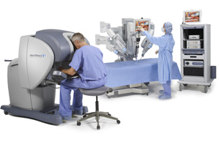
[P01] Il sistema chirurgico da Vinci®
Descrizione dei singoli progetti
Prodotto da INTUITIVE SURGICAL ha l’obiettivo di conservare i vantaggi, per il paziente, della chirurgia endoscopica restituendo al chirurgo l’abilità caratteristica della chirurgia “aperta”.
La teleoperazione così permette di eliminare il tremore dai movimenti del chirurgo (filtraggi) e di applicare un fattore di scala, garantendo una grande precisione e qualità del gesto. Le immagini della sede di intervento vengono trasmesse al chirurgo attraverso due monitor ad alta definizione che mostrano un’immagine a ciascun occhio del chirurgo (3D).
Nel 2000 il da Vinci ha avuto l’approvazione FDA (Food and Drug Administration) per interventi di laparoscopia generale. Da allora si è diffuso sempre più, e nel 2009 è stata realizzata una nuova versione con 3D alla risoluzione di 1080i e altre importanti innovazioni. Al 30 giugno 2010, ci sono stati 1.571 sistemi installati in tutto il mondo; di cui 1.160 negli Stati Uniti d'America, 276 in Europa e 135 nel resto del mondo.

Slide 11
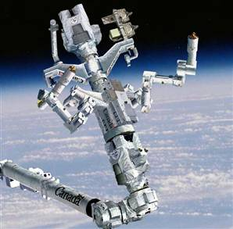
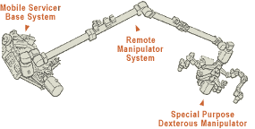
[P10]: Dextre
Descrizione dei singoli progetti
[P10]: Dextre è (secondo la Canadian Space Agency) il robot spaziale più sofisticato mai costruito, è il braccio tuttofare dello spazio. Il ruolo di Dextre è quello di eseguire lavori di manutenzione e di riparazione, come la sostituzione delle batterie e la sostituzione di telecamere all'esterno della ISS.
Dextre è la terza parte che ha completato il MSS (Mobile Servicing System).
Composto appunto da: la base mobile, il Canadarm2 o Remote Manipulator System, lo SPDM soprannominato Dextre.

Slide 12
[P10]: Dextre
Descrizione dei singoli progetti
È interessante sapere (dal punto di vista della telerobotica) che Dextre è stato originariamente progettato per essere utilizzato dagli astronauti all'interno della Stazione Spaziale Internazionale.
Tuttavia, pochi mesi dopo il lancio nel 2008, la NASA ha chiesto all'agenzia spaziale canadese se poteva essere gestito dai centri di controllo missione sulla Terra per dare all'equipaggio sulla ISS più tempo per altre attività. L'Agenzia spaziale canadese a poi rivisto il software di Dextre e lavorato con la NASA per elaborare una serie di test (chiamati On-Orbit Checkout Requirements) per garantire che il Dextre può essere tranquillamente azionato da terra.
Oggi, Dextre è programmato dai progettisti di robotica canadesi presso la sede dell'Agenzia Spaziale Canadese a Saint-Hubert, Quebec, che preparano tutte le attività del robot tuttofare. Dextre è gestito dal controller di robotica sia al NASA Johnson Space Centre di Houston e dal quartier generale della Canadian Space Agency's a Saint-Hubert.

Slide 13
Accenno sul [P20]: Lunokhod 1 e 2
Descrizione dei singoli progetti
Sono i primi rover ad essere atterrati su un altro corpo celeste con successo. Lunokhod 1 fu portato sulla Luna dalla sonda sovietica Luna 17 (1970), aveva la curiosa forma di una vasca ricoperta da un coperchio convesso. Aveva 8 ruote indipendenti.
Progetto pionieristico! Considerando che il tempo medio che impiega un segnale a raggiungere la Luna, circa 1,28 secondi. Infatti il Lunokhod 2 è stato dotato di tre telecamere, di cui una per la navigazione, che poteva restituire immagini ad alta risoluzione a frequenze di 3.2, 5.7, 10.9 o 21.1 secondi per fotogramma non FPS.

Slide 14
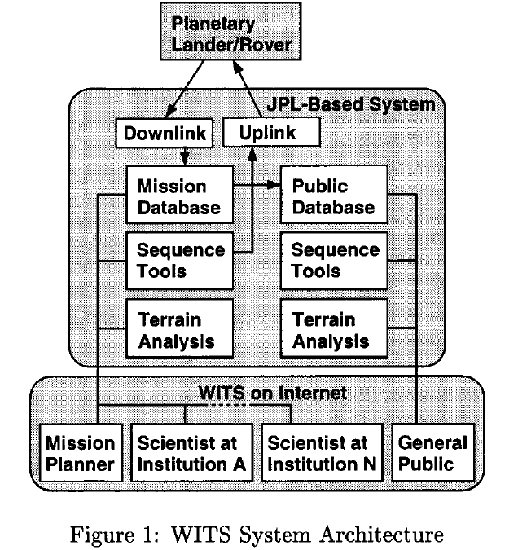
[P17] Web Interface for Telescience (WITS)
Descrizione dei singoli progetti
È un’applicazione sviluppata (in Java) dalla Nasa insieme agli esperti della Sun Microsystems, con la quale è possibile interagire con il robot Sojourner (1997 Mars Pathfinder mission), seguirlo, ricevere dati e guardare le immagini del lontano pianeta in tempo quasi reale, per la precisione con un ritardo di circa dieci minuti e 40 secondi.
Quello ha disposizione del pubblico era un duplicato del sistema WITS, che gli scienziati hanno usato al JPL per la pianipicazione della missione, compresa una copia del database.
Come si evince dallo schema di Paul G. Backes.

Slide 15
[P19] Field Integrated Design and Operations (FIDO)
Descrizione dei singoli progetti
Preparazione e formazione per la missione Mars Exploration Rover (MER).
È una prova sul campo che preparò gli scienziati e gli ingeneri della NASA con un rover prototipo qui sulla Terra. I test sul campo con FIDO consentirono al team di formulare ipotesi circa l'ambiente geologico e utilizzare il rover per testarli. Si esercitarono a prendere decisioni in modo rapido ed efficiente in maniera da poter imparare il più possibile su Marte quando i rover atterrarono.
SAP (Science Activity Planner) è il nome aggiornato della piattaforma WITS utilizzato nell’ambito della missione MER.
Questi strumenti hanno portato all’ultima evoluzione del software scientifico per creare il piano di attività i rover, che è stato chiamato Maestro.
Esso è sviluppato utilizzando Eclipse Rich Client Platform, che fornisce un framework completo per lo sviluppo di applicazioni per l'utente finale.
Questo approccio ha avuto così tanto successo che ha generato la formazione di un consorzio di team di sviluppo in NASA chiamato Ensemble, che si propone di integrare molte o tutte le applicazioni che supportano le operazioni della sonda sulla superficie di Marte.

Slide 16
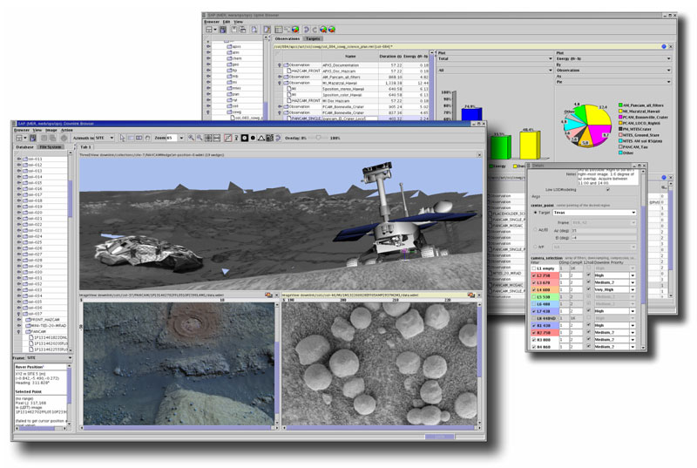
Interfaccia
SAP/Maestro
Descrizione dei singoli progetti

Slide 17
Conclusioni
In questo testo è stata presa in esame una rappresentanza dei miglior sistemi telerobotici.
La realizzazione di una tabella ha reso chiara le caratterizzazioni di questo ambiente tecnologico in continua espansione.
Da subito sono affiorate come rilevanti le varie interfacce tra l’uomo e il robot controllato da remoto.
Direttamente correlato alla qualità del feedback c’è la necessità di un’adeguata banda passante.
Un’alta situazione dove non si può assicurare il corretto funzionamento tra operatore e robot, è nella telerobotica via WEB.
Nella telerobotica aerospaziale poi diventa rilevante anche la distanza tra operatore e robot. Che è un limite fisico.
Per questo la teleoperazione nello spazio diventa sempre più una tele-programmazione delle azioni da far compiere alla sonda.
È sempre più utilizzato un ambiente virtuale che può risiedere su un server remoto.
Gli ambienti virtuali danno ulteriori vantaggi: progettazione meccanica, piattaforme di sviluppo open source messe a disposizione di tutti.

Slide 18
Conclusioni
Questo e altri segnali preannunciano una maggior partecipazione di tutti, non solo scienziati e ingegneri, alla tele robotica del domani che sarà più intelligente, sensoriale, diffusa e anche di massa. Cosi non ci saranno più persone inconsapevoli dei benefici dei robot e in genere della telerobotica.
Fine

